Slide 1
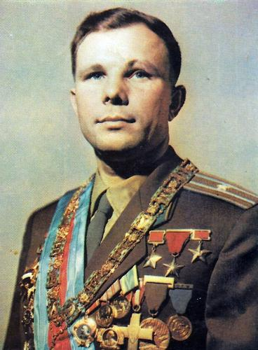
Юрий Алексеевич Гагарин-
первый космонавт Земли

Slide 2
Юрий Алексеевич Гагарин родился 9 марта 1934 года в селе Клушино Гжатского района Смоленской области, недалеко от города Гжатск, который ныне переименован в Гагарин.

Slide 3
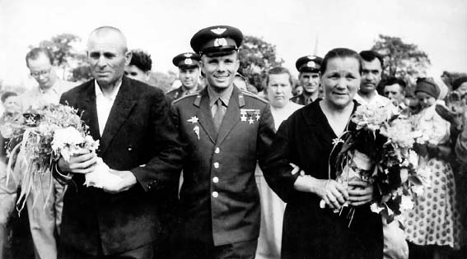
Его отец, Алексей Иванович Гагарин (1902—1973), - работал плотником,
мать, Анна Тимофеевна Матвеева (1903—1984), - работала на молочно-товарной ферме.

Slide 4
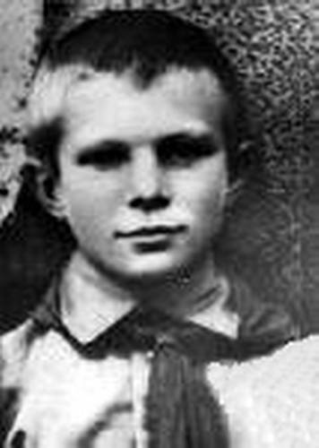
1 сентября 1941 года пошёл в школу, но 12 октября деревню заняли немцы и учёба прервалась.
Два года деревня была оккупирована немцами.
9 апреля 1943 года, деревню освободила Красная армия и учёба в школе возобновилась.

Slide 5
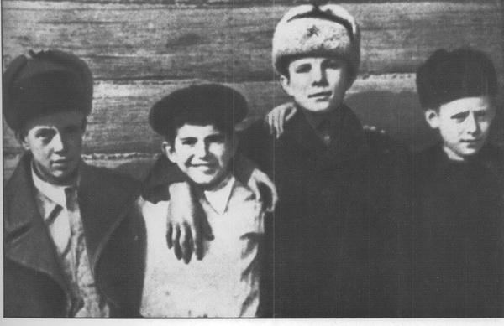
24 мая 1945 года семья Гагариных переехала в Гжатск (ныне Гагарин).
В мае 1949 года Гагарин окончил шестой класс Гжатской средней школы .

Slide 6
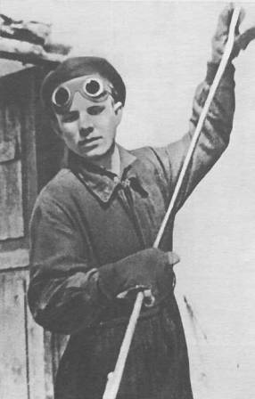
30 сентября 1949 года поступил в Люберецкое ремесленное училище №10.
В июне 1951 года
окончил с отличием училище по специальности формовщик-литейщик.

Slide 7
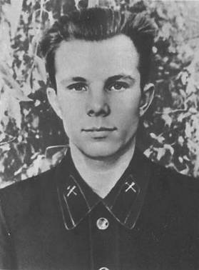
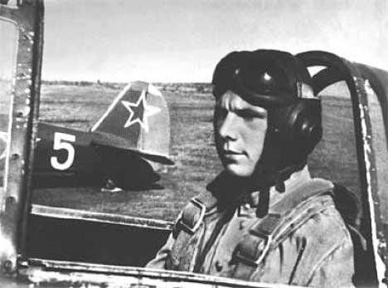
В августе 1951 г. Ю.Гагарин поступает в Саратовский
индустриальный техникум.
25 октября 1954 года впервые пришёл в Саратовский аэроклуб,
где совершил первый самостоятельный полёт на самолёте ЯК-18.
В 1955 г. с отличием окончил Саратовский индустриальный
техникум, а 10 октября того же года – Саратовский аэроклуб.

Slide 8
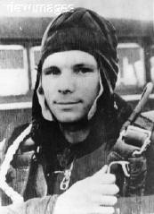
27 ОКТЯБРЯ 1955 Г. ГАГАРИН БЫЛ ПРИЗВАН В АРМИЮ И ОТПРАВЛЕН В ОРЕНБУРГ, В 1-Е ВОЕННО-АВИАЦИОННОЕ УЧИЛИЩЕ ЛЁТЧИКОВ ИМЕНИ К. Е. ВОРОШИЛОВА. 25 ОКТЯБРЯ 1957 Г. ГАГАРИН УЧИЛИЩЕ ЗАКОНЧИЛ. В ТЕЧЕНИЕ ДВУХ ЛЕТ СЛУЖИЛ В АВИАЦИОННОМ ПОЛКУ. К ОКТЯБРЮ 1959 ГОДА НАЛЕТАЛ В ОБЩЕЙ СЛОЖНОСТИ 265 ЧАСОВ.

Slide 9
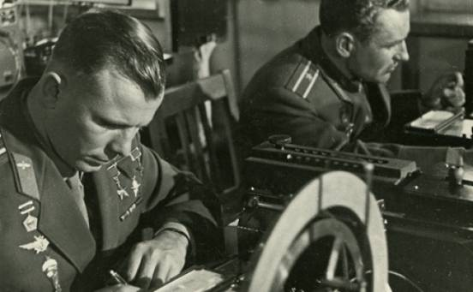
9 ДЕКАБРЯ 1959 ГОДА ГАГАРИН НАПИСАЛ ЗАЯВЛЕНИЕ С ПРОСЬБОЙ ЗАЧИСЛИТЬ ЕГО В ГРУППУ КАНДИДАТОВ В КОСМОНАВТЫ. УЖЕ ЧЕРЕЗ НЕДЕЛЮ ЕГО ВЫЗВАЛИ В МОСКВУ ДЛЯ ПРОХОЖДЕНИЯ ВСЕСТОРОННЕГО МЕДИЦИНСКОГО ОБСЛЕДОВАНИЯ. В РЕЗУЛЬТАТЕ СТАРШИЙ ЛЕЙТЕНАНТ ГАГАРИН БЫЛ ПРИЗНАН ГОДНЫМ ДЛЯ КОСМИЧЕСКИХ ПОЛЁТОВ. 3 МАРТА 1960 ГОДА Ю. ГАГАРИН БЫЛ ЗАЧИСЛЕН В ГРУППУ КАНДИДАТОВ В КОСМОНАВТЫ.

Slide 10
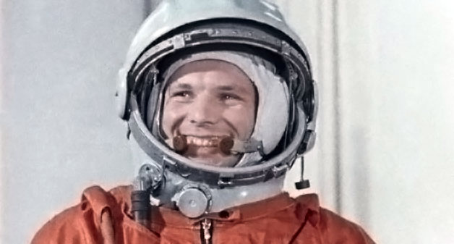
12 апреля 1961 г. Юрий Гагарин первым из землян совершил космический полёт на корабле "Восток".
За этот подвиг ему было присвоено звание Героя Советского Союза, а день полёта Гагарина в космос был объявлен праздником - Днём космонавтики

Slide 11
27 марта 1968 года Ю. А. Гагарин погиб при невыясненных обстоятельствах вблизи деревни Новосёлово Киржачского района Владимирской области во время одного из тренировочных полётов вместе с военным лётчиком
В. С. Серёгиным.

Slide 12
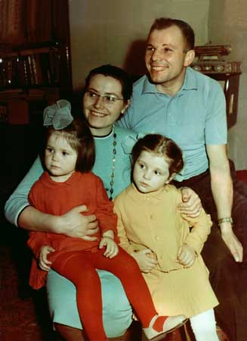
У Юрия Алексеевича была
крепкая семья. Он женился на Валентине Ивановне Горячевой,
которая стала его верным соратником на многие годы.
В их семье выросли
две дочери - Лена и Галя.
Валенти́на Ива́новна Гага́рина —кавалер ордена Ленина.
Умерла 17 марта 2020 г.

Slide 13
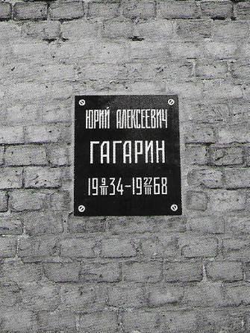
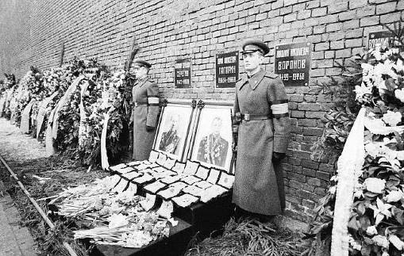
Похоронен Юрий Гагарин у Кремлёвской стены
на Красной площади.

Slide 14
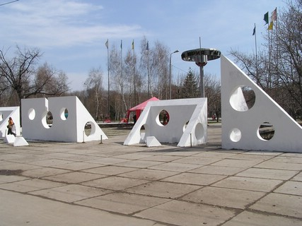
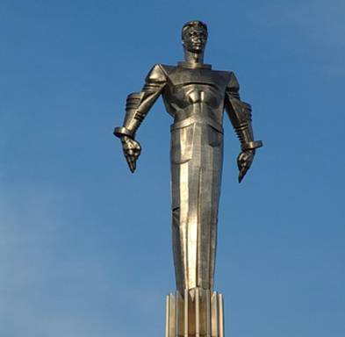
Парк им. Ю. Гагарина в Самаре
Памятник Ю. Гагарину в Москве
Во многих городах России и других стран существуют улицы, проспекты, площади, бульвары, парки, клубы и школы имени Гагарина.

Slide 15
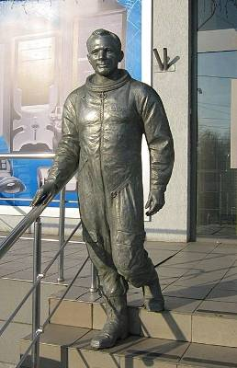
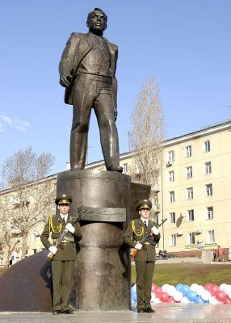
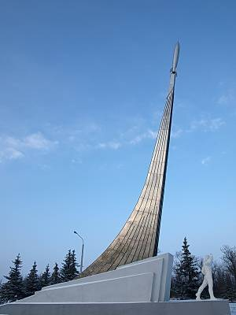
ПАМЯТНИК Ю. ГАГАРИНУ В ХАРЬКОВЕ
Памятник
Ю. Гагарину
на месте приземления возле города Энгельс в Саратовской области
Памятник Гагарину
в Саратове
на Набережной
Космонавтов

Slide 16
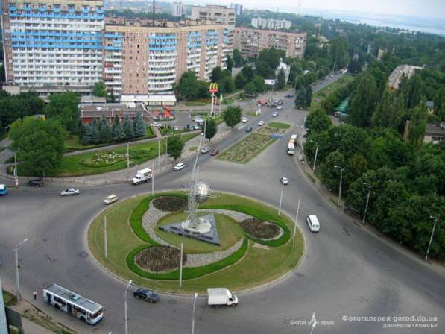
В честь Юрия Гагарина его родной город Гжатск
был переименован в Гагарин

Slide 17
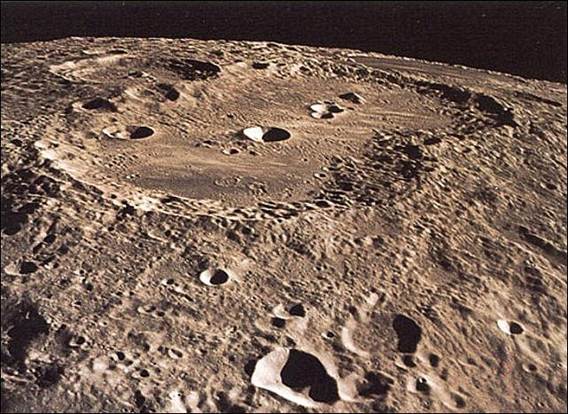
Его имя навсегда осталось в Космосе: один из крупнейших (диаметр 250 км) кратеров на обратной стороне Луны носит имя Гагарин

Slide 18
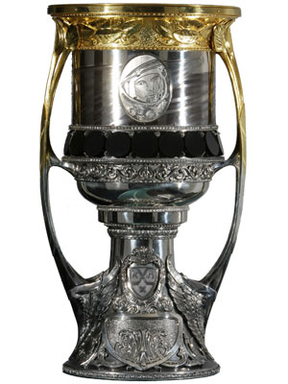
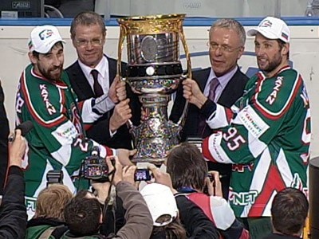
Существует также Кубок Гагарина, главный трофей Континентальной хоккейной лиги.

Slide 19
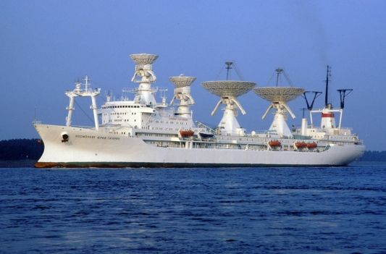
В честь Юрия Гагарина названо
научно-исследовательское судно «Космонавт Юрий Гагарин»

Slide 20
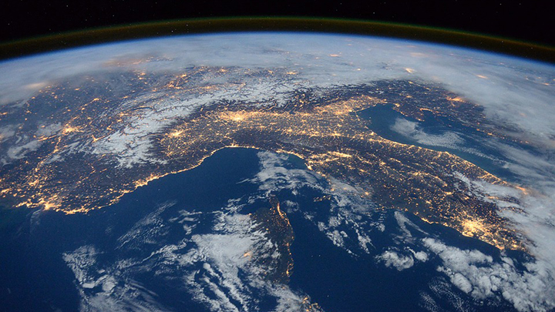
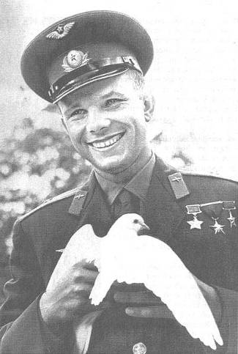
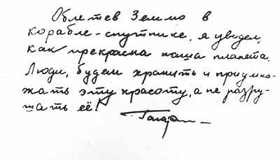

Slide 21
СПАСИБО ЗА ВНИМАНИЕ! ИСПОЛЬЗОВАННАЯ ИНФОРМАЦИЯ: HTTP://IMAGES03.OLX.RU/UI/4/06/33/66250333_5----.JPG HTTP://WWW.MEDIAZAVOD.RU/ARTICLES/INDEX/5952 HTTP://WWW.RUSARCHIVES.RU/EVANTS/EXHIBITIONS/GAGARIN_B1.SHTML HTTP://WWW.SPEK.KEYTOWN.COM/RASIIIPROG/5_TVORCH/GAGARIN/PROLOG/PAGES/GJATSK.HTM HTTP://EPIZODSSPACE.RU/BIBL/GOLOVANOV/DOROGA/24.HTML HTTP://MILITERA.LIB.RU/MEMO/RUSSIAN/GAGARIN_VA/ILL.HTML HTTP://ALL-PHOTO.RU/GAGARIN/INDEX.RU.HTML?OBID=9706&POBID=9801 HTTP://PARFENOVA-EN101BUD-USPESHNYM.BLOGSPOT.COM/2010_04_01_ARCHIVE.HTML HTTP://KP.RU/DAILY/24256/453954/?GEO=1 HTTP://BLOGS.MAIL.RU/MAIL/ALEVTINASEROVA/36E909EB6429DDA7.HTML HTTP://GAZETA.AIF.RU/ONLINE/AIF/1218/13_01 HTTP://WWW.STREETS-KHARKIV.INFO/FOTOGRAFII-PROSPEKTA-GAGARINA HTTP://WWW.SUVENIROGRAD.RU/GEOGRAPHY.PHP?ID=182&LANG=1 HTTP://SM12BMSTU.RU/?M=20100704 HTTP://MIKLE1.LIVEJOURNAL.COM/744423.HTML HTTP://GOROD.DP.UA/MICRO/CENTER/?PAGEID=543 HTTP://KP.RU/DAILY/24527.4/673481/ HTTP://NHL09WORLDCUP.3DN.RU/NEWS/2 HTTP://KORABLEY.NET/NEWS/2009-01-26-148 HTTP://SAMARA.ONFOOT.RU/SIGHTS/PARKS/69.HTML HTTP://HAN.GOROD.TOMSK.RU/INDEX-1206630606.PHP HTTP://VIKI.RDF.RU/

